Slide 2

Databázová platforma
SQL Server 2008
Ľubo Goryl
Špecialista na databázovú a aplikačnú platformu
Microsoft Slovakia

Slide 3


Explózia údajov
Koľko je 12 Exabytov ?
  1,200,000 Kongresových knižníc
Nové zdroje údajov
  Medicinske info: potenciál 1 EB/ročne
  Video archívy: potenciál 100 EB/ročne
Novovytvorených informácií
2003: 7.0
Uložiská nových informácií
2002: 5.3
Magnetický
Digitalne
64%
12
Exabytov
2001: 3.8
2000: 2.9
Magnetický
Analógovo
28%
1999: 2.2
Papier
1%
Film
7%
Všetky informácie
pred 1999
Po 1999
http://www2.sims.berkeley.edu/research/projects/how-much-inf-2003/execsum.htm

Slide 4


Transparent Data Encryption
External Key Management
Data Auditing
Pluggable CPU
Transparent Failover for Database Mirroring
Declarative Management Framework
Server Group Management
Streamlined Installation
Enterprise System Management
Performance Data Collection
System Analysis
Data Compression
Query Optimization Modes
Resource Governor
Entity Data Model
LINQ
Visual Entity Designer
Entity Aware Adapters
SQL Server Change Tracking
Synchronized Programming Model
Visual Studio Support
SQL Server Conflict Detection
FILESTREAM data type
Integrated Full Text Search
Sparse Columns
Large User Defined Types
Date/Time Data Type
LOCATION data type
SPATIAL data type
Virtual Earth Integration
Partitioned Table Parallelism
Query Optimizations
Persistent Lookups
Change Data Capture
Backup Compression
MERGE SQL Statement
Data Profiling
Star Join
Enterprise Reporting Engine
Internet Report Deployment
Block Computations
Scale out Analysis
BI Platform Management
Export to Word and Excel
Author reports in Word and Excel
Report Builder Enhancements
TABLIX
Rich Formatted Data
Personalized Perspectives
… and many more

Slide 5









DB paltforma - SQL Server 2008
Dôveryhodná
Produktívna
Inteligentná
Zabezpečenie informácií
Podnikanie bez výpadkov
Predvídateľné odozvy
Menežovaný politikami
Jednoduchší vývoj aplikácií
Ukladanie akýchkoľvek informácií
Integruje dáta
Poskytuje relevantné informácie na podporu rozhodovania
Dôveryhodná. Produktívna. Inteligentná.

Slide 6









Chránte si Vaše informácie
Bezpečnosť kritických údajov
Zabezpečenie prístupu
  Strong Authentication
  Granular Authorization
  Transparent Data Encryption
  External Key Management
Ochrana systému
  Secure deployment
  Secure by default
Súlad s regul. nariadeniami
  Enhanced Data Auditing
  Enterprise Wide Security Policies

Slide 7








Prevádzka bez výpadkov
Spoľahlivá platforma pre Vaše dáta
Zabezpečenie dostupnosti
  Mirror your data
  Failover clustering
  Replicate your data
Minimalizácia výpadkov
  Online Operations
  Add system resources
  Reduce recovery time
Paralelný prístup
  Database Snapshots
  Snapshot Isolations

Slide 8







Predvídateľné odozvy
Škálovanie pre ľubovoľnú veľkosť
Optimalizácia výkonu
  Efficient Data Storage
  Prescriptive Guidance
Analýza výkonu
  Data Collection
  Performance Insights
Predvídateľný výkon
  Plan Freezing
  Resource Governor

Slide 9
SQL Server 2008
Dôveryhodná
Produktívna
Inteligentná
Zabezpečenie informácií
Podnikanie bez výpadkov
Predvídateľné odozvy
Menežovaný politikami
Jednoduchší vývoj aplikácií
Ukladanie akýchkoľvek informácií
Integruje dáta
Poskytuje relevantné informácie na podporu rozhodovania
Dôveryhodná. Produktívna. Inteligentná.

Slide 10

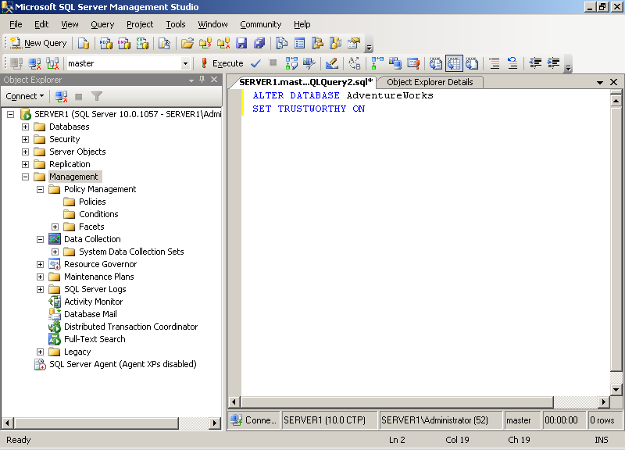




Zníženie prev. nákladov
Stráviť menej času pri prevádzke
Flexibilná Administrácia
  Visual Management
  Automate Operations
Cenrálny manažment
  Enterprise Policies
  Monitor Compliance
Minitorovanie „zdravia“
  Management Reports
  Performance Tuning Tools

Slide 11

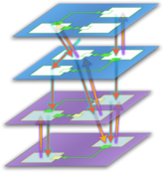



Jednoduchší vývoj
Rýchlejší vývoj riešení
Zjednodušený prístup
  Model Entities
  Integrated Query
  Comprehensive connectivity
Programovanie dátovej logiky
  Time aware applications
  Pass data results
Synchronizačné scenáre
  Local data storage
  Offline Synchronization

Slide 12









Ukladanie Vaších informácií
Riadenie životného cyklu informácií
Neštruktúrované informácie
  File Storage
  Search text
  Extensible Types
Geospatial informácie
  Spatial Standards
  Visualize Location
Štruktúrované informácie
  Model complex hierarchies
  Sparsely populated data

Slide 13
SQL Server 2008
Dôveryhodná
Produktívna
Inteligentá
Zabezpečenie informácií
Podnikanie bez výpadkov
Predvídateľné odozvy
Menežovaný politikami
Jednoduchší vývoj aplikácií
Ukladanie akýchkoľvek informácií
Integruje dáta
Poskytuje relevantné informácie na podporu rozhodovania
Dôveryhodná. Produktívna. Inteligentná.

Slide 14






Integrácia & menežment dát
Ďalšia generácia Data Warehousing
Rýchlejšie budovanie
  Connect to data
  Cleanse data
  Integrate data
Efektívny menežment
  Efficient Data Storage
  Manage mixed workloads
  Streamline Aggregates
Škálovateľný výkon
  DW Query Optimizations
  Enhanced Partitioning

Slide 15






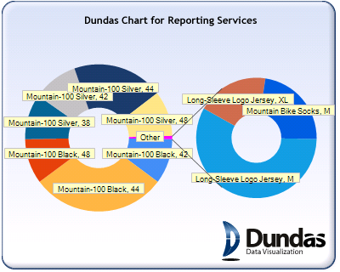
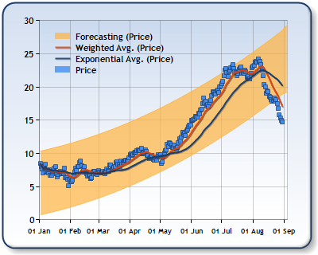
Relevantné Reporty
Podniková reportovacia platforma
Vytváranie reportov
  Enhanced Designers
  Flexible Layout
Menežovanie reportov
  Enterprise Platform
  Server-based Deployment
Doručenie reportov
  Rich Visualizations
  Render in Office
  Share reports

Slide 16




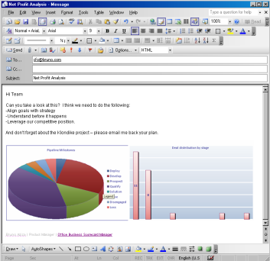
Podpora rozhodovania
Prediktívne analýzy
Budovanie analytických riešení
  Scalable Platform
  Prescriptive Guidance
Bohatšie zobrazovacie možnosti
  Business view of data
  Manage KPIs
  Predictive Analysis
Deliver Insight
  Work in Office
  Rich partner Ecosystem

Slide 17
SQL Server 2008
Trusted
Productive
Intelligent
Zabezpečenie informácií
Podnikanie bez výpadkov
Predvídateľné odozvy
Menežovaný politikami
Jednoduchší vývoj aplikácií
Ukladanie akýchkoľvek informácií
Integrate data
Deliver relevant information
Drive actionable insights
Dôveryhodná. Produktívna. Inteligentná.

Slide 18


SQL Server Release Schedule
2007
2008
Q4/05
Q2/06
Q1
Q2
Q3
Q3-Q4
Q2
Q3
2010 - 2011
SQL Server 2005
SQL Server 2005 SP1
June
CTP
CTP every
60 days
DNEŠNÝ
LAUNCH
SQL Server 2005 SP2
July
CTP
RTM
finálna verzia
SQL Server
vNext
Notes:
18

Slide 19
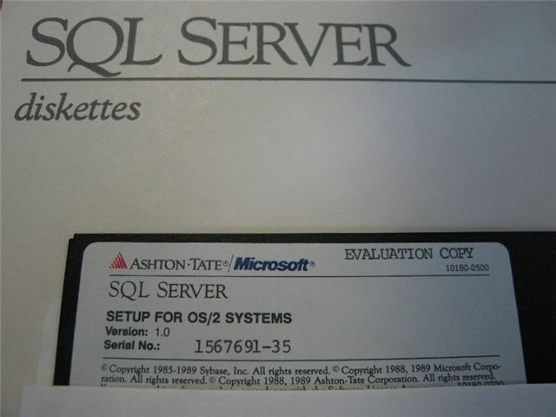
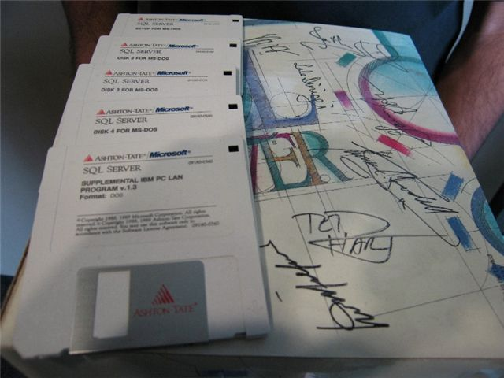


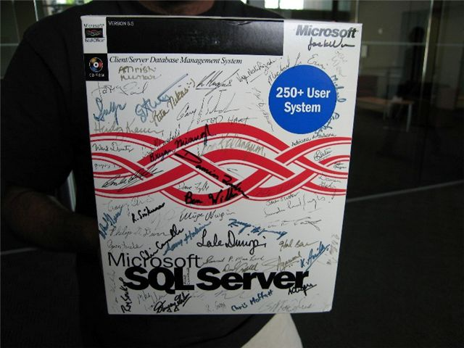

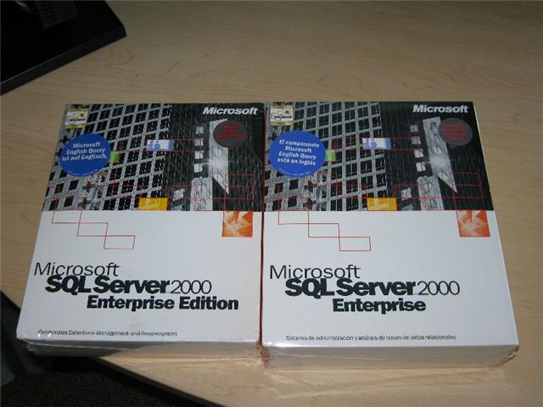
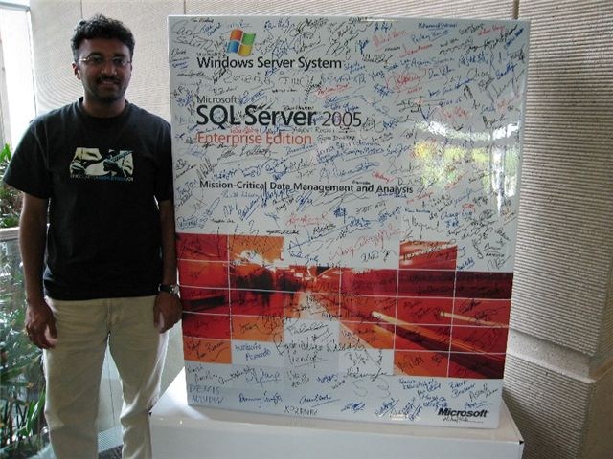
Amazing Journey

